Slide 1
盤前報告
2026-11-02 | 2026 德明X富達投資擂台
台股投資競賽 盤前報告 2026-11-02 | 1

Slide 2
今日重點
總資產
825 萬
累積報酬
-17.47%
執行後持股率
94.4%
大盤預測開盤
+0.34%
• 美股科技股重挫，費城半導體暴跌 7.20%、英特爾重挫近 3 成，美超微下跌 4.30%，輝達與超微亦分別大跌 4.22% 與 10.88%，引發 AI 投資變數疑慮升溫。避險買盤湧入美債致美 10 年債殖利率降至 4.93%，西德州原油上漲 2.08% 至 104.12 美元，VIX 恐慌指數則暴增 12.91% 至 19.42。外資 10 月累計賣超台股 9943.17 億元創歷史新高，國家隊砸 4553 億元撐盤；台指期夜盤急殺 867 點，大盤開盤面臨股匯雙壓與補跌危機，但投顧預期變數沉澱後本月中下旬仍有機會再攻 5 萬點。
• 模型預測加權指數今日開盤跳空開高 0.34%（開盤預測命中率 83.6%），開盤後呈現回落走勢，盤中預估下跌 0.15%。目前大盤收盤 45212 點已低於季線 −2%，燈號處於「紅燈」轉弱狀態，短線有跌破半年線與補跌危機。盤中需嚴格控制部位，防範科技股補跌賣壓連鎖反應，需待大盤重新站回 47006 點才能解除紅燈警報。
台股投資競賽 盤前報告 2026-11-02 | 2

Slide 3
庫存怎麼處理
標的 | 持股 | 損益 | 建議 | 數量 | 限價
3189 景碩 | 1,639 | -14.04% | 全部出清 | 賣出全部 1 張又 639 股（共 1,639 股） | 922.0
6196 帆宣 | 2,150 | -15.56% | 全部出清 | 賣出全部 2 張又 150 股（共 2,150 股） | 530.0
1560 中砂 | 1,091 | -14.82% | 全部出清 | 賣出全部 1 張又 91 股（共 1,091 股） | 858.0
5880 合庫金 | 24,000 | +10.95% | 全部出清 | 賣出全部 24 張（24,000 股） | 28.7
2889 國票金 | 40,416 | +6.92% | 全部出清 | 賣出全部 40 張又 416 股（共 40,416 股） | 16.95
6213 聯茂 | 1,000 | -5.51% | 全部出清 | 賣出全部 1 張（1,000 股） | 680.0
3037 欣興 | 570 | -16.31% | 全部出清 | 賣出全部 570 股（零股） | 979.0
2845 遠東銀 | 36,071 | +2.17% | 全部出清 | 賣出全部 36 張又 71 股（共 36,071 股） | 13.1
2915 潤泰全 | 7,173 | +0.10% | 全部出清 | 賣出全部 7 張又 173 股（共 7,173 股） | 57.0
3264 欣銓 | 1,000 | -16.91% | 全部出清 | 賣出全部 1 張（1,000 股） | 218.0
6182 合晶 | 1,000 | -18.82% | 全部出清 | 賣出全部 1 張（1,000 股） | 92.9
2103 台橡 | 3,000 | -9.45% | 全部出清 | 賣出全部 3 張（3,000 股） | 26.45
2360 致茂 | 8 | -25.81% | 全部出清 | 賣出全部 8 股（零股） | 1735.0
3591 艾笛森 | 20,528 | -6.36% | 加碼 | 加買 14 張又 704 股（共 14,704 股），加碼後共 35 張又 232 股（共 35,232 股） | 26.95
台股投資競賽 盤前報告 2026-11-02 | 3

Slide 4
警示提醒（嚴重 8／警告 7）
【嚴重】3189 景碩：已跌破停損價 999.0（目前 932.0）：依紀律全數出場 → 建議賣出 1 張又 639 股（共 1,639 股）（持有 1,639 股的 100%），限價 922.0
【嚴重】1560 中砂：已跌破停損價 936.69（目前 867.0）：依紀律全數出場 → 建議賣出 1 張又 91 股（共 1,091 股）（持有 1,091 股的 100%），限價 858.0
【嚴重】6196 帆宣：已跌破停損價 599.23（目前 536.0）：依紀律全數出場 → 建議賣出 2 張又 150 股（共 2,150 股）（持有 2,150 股的 100%），限價 530.0
【嚴重】2103 台橡：已跌破停損價 27.7（目前 26.75）：依紀律全數出場 → 建議賣出 3 張（3,000 股）（持有 3,000 股的 100%），限價 26.45
【嚴重】2360 致茂：跌停（1755.0，跌停價 1755.0）：跌停鎖住時通常賣不出去；若跌停打開，依下列建議賣出 → 建議賣出 8 股（零股）（持有 8 股的 100%），限價 1755.0
【嚴重】6182 合晶：已跌破停損價 97.31（目前 93.9）：依紀律全數出場 → 建議賣出 1 張（1,000 股）（持有 1,000 股的 100%），限價 92.9
【嚴重】3037 欣興：已跌破停損價 1046.11（目前 989.0）：依紀律全數出場 → 建議賣出 570 股（零股）（持有 570 股的 100%），限價 979.0
【嚴重】3264 欣銓：已跌破停損價 229.24（目前 220.5）：依紀律全數出場 → 建議賣出 1 張（1,000 股）（持有 1,000 股的 100%），限價 218.0
台股投資競賽 盤前報告 2026-11-02 | 4

Slide 5
今日漲跌停與原因（漲停 19／跌停 21）
標的 | 產業 | 可能原因
跌停｜2308 台達電 | 電子零組件業 | 可能原因（新聞）：法說後遇股災變法會？台達電吞跌停觸1335元單月崩36% 分析師勸：別躁進 - Yahoo股市；台達電
跌停｜2492 華新科 | 電子零組件業 | 可能原因（新聞）：華新科(2492) 今日股價與討論 - 股市爆料同學會 - CMoney；陸廠打進戴爾惠普驗證！國巨華
跌停｜2409 友達 | 光電業 | 可能原因（新聞）：友達（2409）帳上賺185億元卻本業虧23億元，台中廠賣台積電、華亞廠告吹全解析｜股市話題｜豐雲學堂
跌停｜3406 玉晶光 | 光電業 | 可能原因（新聞）：盤中速報 - 玉晶光(3406)股價殺至跌停，跌停價1080.0元，成交5,615張 - Tradin
漲停｜2466 冠西電 | 光電業 | 可能原因（新聞）：台股大跌照樣被軋空！他放空冠西電慘虧崩潰 網笑：越爛越噴不是笑話 - Yahoo股市；快訊／1檔「抓去
漲停｜7704 明遠精密 | 半導體業 | 可能原因（新聞）：【10:48 即時新聞】明遠精密(7704)盤中小漲，延續近期半導體設備關注度 - CMoney投資網
漲停｜5013 強新 | 鋼鐵工業 | 可能原因（新聞）：【09:25 即時新聞】強新(5013)股價走強，法人說明會成盤中焦點 - CMoney投資網誌；【1
漲停｜6697 東捷資訊 | 資訊服務業 | 可能原因（新聞）：〈熱門股〉東捷資訊搭資安題材 逆勢續漲近2成創近1年新高價 - 鉅亨網；【09:14 即時新聞】東捷資
漲停｜1201 味全 | 食品工業 | 可能原因（新聞）：焦點股》味全：擺脫水餃股 股價強攻漲停 - 自由財經；味全龍總冠軍加持 味全不畏大盤重挫、強勢漲停 -
漲停｜3332 幸康 | 電子零組件業 | 可能原因（新聞）：今日漲停股｜台股大盤重挫破半年線，味全、強新、明遠精密逆勢領漲，非電子族群資金避風港效應發酵 1030
漲停｜6825 和暢科技 | 電腦及週邊設備業 | 可能原因（新聞）：和暢科技(6825)子公司與轉投資主要持股明細 - 股市爆料同學會 - CMoney；《和暢科技專訪》
漲停｜6140 訊達 | 資訊服務業 | 可能原因（新聞）：盤中速報 - 訊達電腦(6140)股價拉至漲停，漲停價22.7元，成交1,051張 - Trading
台股投資競賽 盤前報告 2026-11-02 | 5

Slide 6
三籃配置：進攻 35%／穩健 65%／ETF 0%
比例如何決定
• 紅燈：大盤轉弱（收盤 45,212 低於季線 −2%），提早轉守 → 進攻籃 40%（已持續 1 個交易日）
• 依據（報酬率第一）：十年回測每次前 20 名 20 日報酬，進攻籃在綠燈 6.0%／灰燈 6.2%／紅燈 3.7%，都高於穩健籃 4.4%／3.8%／2.1%，勝率相近
• 調整 Agent 偵測到 2 項失誤 → 進攻 −5%，待模型修正後再恢復
• 股票內部：進攻籃 35%、穩健籃 65%
• 今日配置（佔股票＋ETF 目標持股）：進攻籃 35%、穩健籃 65%、ETF 籃 0%
• ETF 基準比例 0%（分散個股風險、證交稅 0.1%）
• 紅燈轉弱 → ETF +10%（分散個股下跌風險）
• 限制在 ETF 0%～0% 範圍內
• 今日 ETF 籃比例 0%（佔股票＋ETF 目標持股；基準 0% 已依上述條件調整）
各籃內容
【進攻籃】目標 260 萬，執行後佔總資產 34.9%
• 進攻籃買進：7730 暉盛-創、3105 穩懋、2607 榮運、2408 南亞科、3591 艾笛森
【穩健籃】目標 483 萬，執行後佔總資產 58.5%
• 穩健籃買進：1615 大山、2436 偉詮電、2395 研華、2606 裕民
【ETF 籃】目標 0 萬，執行後佔總資產 0.0%
• ETF 籃買進：無
• 因應大盤進入紅燈轉弱階段，今日整體配置維持進攻籃 35.0%、穩健籃 65.0%、ETF 籃 0.0% 的防禦架構。進攻籃主要布局具備高營收成長與動能優勢的標的，包括暉盛-創（2,126 股）、穩懋（819 股）、榮運（9 張）、南亞科（978 股）及加碼艾笛森（14,704 股）；穩健籃則選擇營收佳且正報酬機率高的標的，買進大山（18 張又 470 股）、偉詮電（19 張又 354 股）、研華（1 張又 823 股）及裕民（18 張又 208 股）。調整主因為大盤轉弱需提早轉守，並依模型的風險預算與流動性限制進行部位分配。
台股投資競賽 盤前報告 2026-11-02 | 6

Slide 7
穩健籃候選（收正報酬機率高、回檔小、不追高）
標的 | 產業 | 收正機率 | 預期回檔 | β | 穩健分數 | 訊號
2607 榮運 | 航運業 | 52.1% | -8.1% | 0.05 | +0.69 | 買進候選
00915 凱基優選高股息30 | ETF | 71.8% | -5.4% | 0.26 | +0.68 | 買進候選
00731 復華富時高息低波 | ETF | 65.1% | -7.3% | 0.20 | +0.67 | 買進候選
1615 大山 | 電器電纜 | 63.9% | -8.2% | 0.13 | +0.63 | 買進候選
0055 元大MSCI金融 | ETF | 62.5% | -6.5% | 0.00 | +0.58 | 買進候選
2436 偉詮電 | 半導體業 | 58.5% | -9.1% | 1.08 | +0.53 | 買進候選
2395 研華 | 電腦及週邊設備業 | 62.3% | -8.1% | 0.80 | +0.52 | 買進候選
00900 富邦特選高股息30 | ETF | 54.8% | -7.5% | 0.27 | +0.51 | 買進候選
00919 群益台灣精選高息 | ETF | 65.5% | -7.4% | 0.22 | +0.51 | 買進候選
2606 裕民 | 航運業 | 62.1% | -7.5% | 0.01 | +0.49 | 買進候選
6263 普萊德 | 通信網路業 | 59.8% | -11.3% | 0.48 | +0.48 | 買進候選
00939 統一台灣高息動能 | ETF | 64.2% | -7.6% | 0.09 | +0.46 | 買進候選
台股投資競賽 盤前報告 2026-11-02 | 7

Slide 8
期貨與選擇權判斷：期貨不操作
依據（模型估計，不是保證）
• 目前累積報酬 -17.47%、距高點回撤 -19.08%、剩 20 個交易日
• 報酬為負或回撤 ≥ 4%：提高機率門檻、放寬每筆風險
• 方向模型：未來 5 個交易日上漲機率 70.7%（模型估計，不是保證）
• 做多：樣本外命中率 64.1%（基準 62.6%）、平均每次 +0.56%（一直做多 +0.73%），沒有擇時優勢
• 放空：樣本外交易僅 1 次，少於 20 次，證據不足
• 補回虧損模式可考慮加碼大盤曝險，但加權指數在季線下（-2.86%），風控規定不加碼
台股投資競賽 盤前報告 2026-11-02 | 8

Slide 9
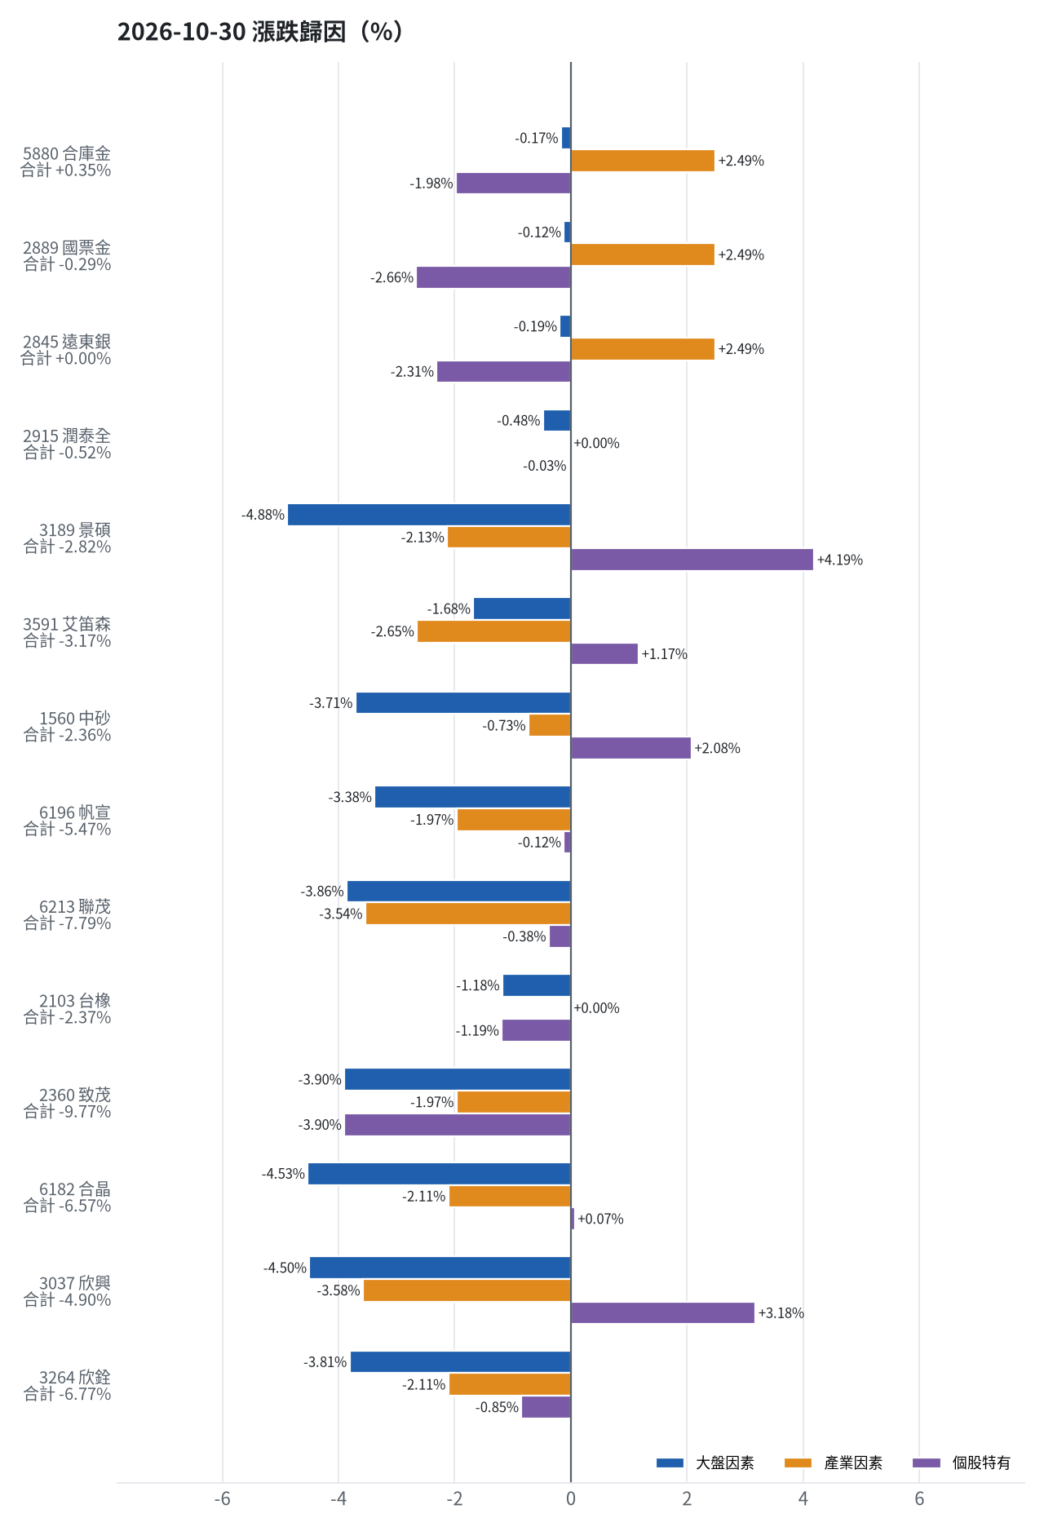
為何今日會漲／會跌（2026-10-30）
• 5880 合庫金：今日上漲 +0.35%（+2,400 元），主因為「產業因素」（+2.49%）
• 2889 國票金：今日下跌 -0.29%（-2,021 元），主因為「個股特有因素」（-2.66%）
• 2845 遠東銀：今日平盤 +0.00%（+0 元），主因為「產業因素」（+2.49%）
• 2915 潤泰全：今日下跌 -0.52%（-2,152 元），主因為「大盤因素」（-0.48%）
• 3189 景碩：今日下跌 -2.82%（-44,253 元），主因為「大盤因素」（-4.88%）
• 3591 艾笛森：今日下跌 -3.17%（-17,449 元），主因為「產業因素」（-2.65%）
台股投資競賽 盤前報告 2026-11-02 | 9

Slide 10
漲跌歸因明細
標的 | 漲跌 | 損益(元) | 大盤 | 產業 | 個股 | 主因
5880 合庫金 | +0.35% | +2,400 | -0.17% | +2.49% | -1.98% | 產業因素
2889 國票金 | -0.29% | -2,021 | -0.12% | +2.49% | -2.66% | 個股特有因素
2845 遠東銀 | +0.00% | +0 | -0.19% | +2.49% | -2.31% | 產業因素
2915 潤泰全 | -0.52% | -2,152 | -0.48% | +0.00% | -0.03% | 大盤因素
3189 景碩 | -2.82% | -44,253 | -4.88% | -2.13% | +4.19% | 大盤因素
3591 艾笛森 | -3.17% | -17,449 | -1.68% | -2.65% | +1.17% | 產業因素
1560 中砂 | -2.36% | -22,911 | -3.71% | -0.73% | +2.08% | 大盤因素
6196 帆宣 | -5.47% | -66,650 | -3.38% | -1.97% | -0.12% | 大盤因素
6213 聯茂 | -7.79% | -58,000 | -3.86% | -3.54% | -0.38% | 大盤因素
2103 台橡 | -2.37% | -1,950 | -1.18% | +0.00% | -1.19% | 個股特有因素
2360 致茂 | -9.77% | -1,520 | -3.90% | -1.97% | -3.90% | 大盤因素
6182 合晶 | -6.57% | -6,600 | -4.53% | -2.11% | +0.07% | 大盤因素
3037 欣興 | -4.90% | -29,070 | -4.50% | -3.58% | +3.18% | 大盤因素
3264 欣銓 | -6.77% | -16,000 | -3.81% | -2.11% | -0.85% | 大盤因素
台股投資競賽 盤前報告 2026-11-02 | 10
• 最近交易日持股整體下跌且單日損益達 -266,176 元。半導體與電子零組件族群受大盤重挫 -2.49% 拖累最深，其中景碩下跌 -2.82%（大盤貢獻 -4.88%）、帆宣下跌 -5.47%（大盤貢獻 -3.38%）、聯茂下跌 -7.79%（大盤貢獻 -3.86%）、欣興下跌 -4.90%（大盤貢獻 -4.50%）、欣銓下跌 -6.77%（大盤貢獻 -3.81%）、合晶下跌 -6.57%（大盤貢獻 -4.53%）、中砂下跌 -2.36%（大盤貢獻 -3.71%）、致茂跌停下跌 -9.77%（大盤貢獻 -3.90%）。光電業的艾笛森下跌 -3.17% 主要受產業因素貢獻 -2.65% 影響；台橡下跌 -2.37% 與國票金下跌 -0.29% 則主要由個股特有因素造成（分別貢獻 -1.19% 與 -2.66%）。金融股的合庫金上漲 0.35% 與遠東銀平盤 0.0% 則受惠於金融保險產業因素貢獻 2.49% 支撐。

Slide 11
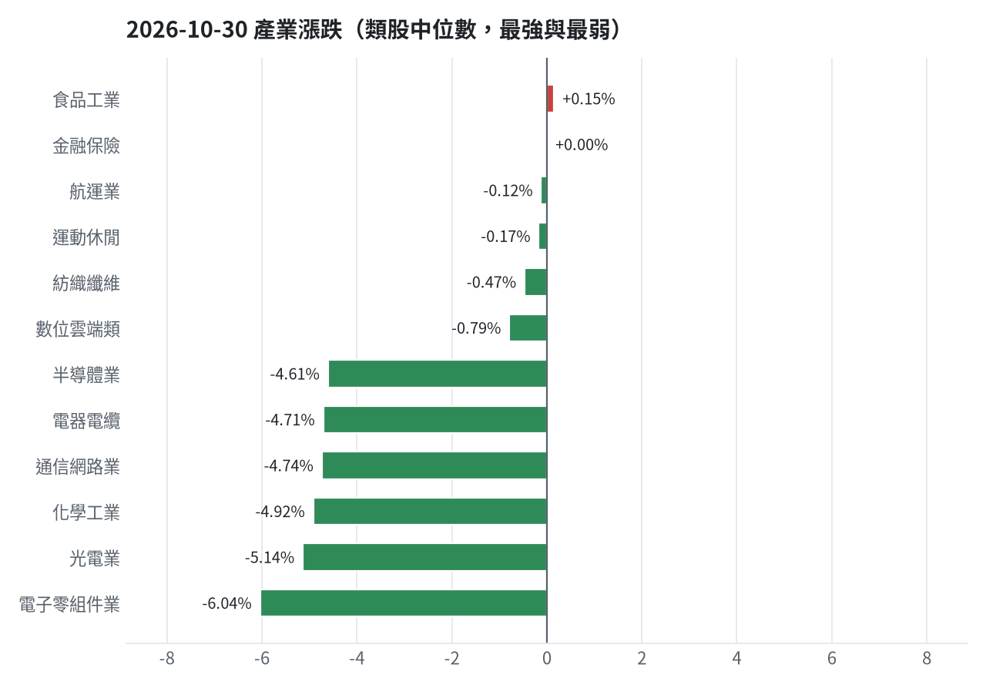
產業強弱
台股投資競賽 盤前報告 2026-11-02 | 11

Slide 12
虧損如何補回
• 目前累積虧損為 -1,746,693 元（-17.47%），正報酬是競賽晉級首要條件。為補回虧損，今日執行嚴格紀律：將已跌破停損價的持股全數停損換股，包括帆宣（虧損 -212,362 元）、景碩（虧損 -249,560 元）、中砂（虧損 -164,550 元）、欣興（虧損 -109,830 元）、欣銓（虧損 -44,878 元）、合晶（虧損 -21,765 元）、台橡（虧損 -8,377 元）、致茂（虧損 -4,885 元），並換股賣出聯茂（虧損 -40,035 元）；同時鎖定獲利標的辦理獲利換股，將合庫金（獲利 68,705 元）、國票金（獲利 44,887 元）、遠東銀（獲利 10,133 元）、潤泰全（獲利 416 元）出場。唯一續抱標的為艾笛森（虧損 -37,413 元），主因其未觸及停損且模型預期一個月報酬達 10.85%。回收資金全數轉投進攻籃與穩健籃綜合評分最高且正報酬機率強的新標的，加速彌補累積虧損。
• 累積損益 -1,746,693 元（-17.47%），已實現 -976,081 元
• 回到初始資金需上漲 21.16%；只有正報酬才列入排名，補回虧損是第一優先
• 現有持股依模型加權的一個月預期報酬 +4.92%（約 +405,693 元）
• 進攻籃最佳替換候選：5465 富驊，一個月預期報酬 +12.31%，創新高機率 49.5%
• 穩健籃最佳替換候選：00915 凱基優選高股息30，一個月預期報酬 +4.09%，收正報酬機率 71.8%
【獲利換股】2845 遠東銀（+10,133 元）：已獲利 +10,133 元（+2.17%）先入袋；這檔一個月預期只剩 +0.66%，轉買 00915 凱基優選高股息30（預期 +4.09%）扣除換股成本後多 2.84%（門檻 1.0%），且收正報酬機率不低於原標的
【獲利換股】5880 合庫金（+68,705 元）：已獲利 +68,705 元（+10.95%）先入袋；這檔一個月預期只剩 +1.23%，轉買 00915 凱基優選高股息30（預期 +4.09%）扣除換股成本後多 2.27%（門檻 1.0%），且收正報酬機率不低於原標的
【獲利換股】2915 潤泰全（+416 元）：已獲利 +416 元（+0.10%）先入袋；這檔一個月預期只剩 +1.51%，轉買 00915 凱基優選高股息30（預期 +4.09%）扣除換股成本後多 1.99%（門檻 1.0%），且收正報酬機率不低於原標的
【獲利換股】2889 國票金（+44,887 元）：已獲利 +44,887 元（+6.92%）先入袋；這檔一個月預期只剩 +2.03%，轉買 00915 凱基優選高股息30（預期 +4.09%）扣除換股成本後多 1.47%（門檻 1.0%），且收正報酬機率不低於原標的
【停損換股】6196 帆宣（-212,362 元）：收盤 536.0 已跌破停損價 599.23，依紀律出場；資金轉往評分最高的候選標的
【停損換股】2103 台橡（-8,377 元）：收盤 26.75 已跌破停損價 27.7，依紀律出場；資金轉往評分最高的候選標的
【停損換股】1560 中砂（-164,550 元）：收盤 867.0 已跌破停損價 936.69，依紀律出場；資金轉往評分最高的候選標的
【停損換股】3037 欣興（-109,830 元）：收盤 989.0 已跌破停損價 1046.11，依紀律出場；資金轉往評分最高的候選標的
【停損換股】3264 欣銓（-44,878 元）：收盤 220.5 已跌破停損價 229.24，依紀律出場；資金轉往評分最高的候選標的
【停損換股】2360 致茂（-4,885 元）：收盤 1755.0 已跌破停損價 2069.91，依紀律出場；資金轉往評分最高的候選標的
【換股】6213 聯茂（-40,035 元）：5465 富驊 扣除換股成本後的預期報酬比續抱高 4.58%（門檻 1.0%），且創新高機率不低於原標的 → 換股補回虧損較快；回收資金依綜合分數配置到買進候選，各檔仍受單一標的與產業上限約束
【停損換股】3189 景碩（-249,560 元）：收盤 932.0 已跌破停損價 999.0，依紀律出場；資金轉往評分最高的候選標的
【續抱】3591 艾笛森（-37,413 元）：模型預期仍為正，未觸及停損，換股的預期效益不足以支付換股成本
【停損換股】6182 合晶（-21,765 元）：收盤 93.9000015258789 已跌破停損價 97.31，依紀律出場；資金轉往評分最高的候選標的
台股投資競賽 盤前報告 2026-11-02 | 12

Slide 13
國際大事對持股的影響
• 國際重大事件對持股產生不同程度影響：1. 費城半導體指數崩跌 7.20%：對科技持股造成劇烈衝擊，影響金額分別為景碩 -23,830 元（-1.56%）、帆宣 -16,249 元（-1.41%）、欣興 -12,571 元（-2.23%）、中砂 -12,107 元（-1.28%）、聯茂 -8,588 元（-1.25%）、欣銓 -3,197 元（-1.45%）、合晶 -1,568 元（-1.67%），因敏感度高採嚴守停損與觸及條件執行減碼。2. VIX 恐慌指數暴增 12.91%：市場避險情緒升溫，致景碩 -16,650 元（-1.09%）、帆宣 -15,673 元（-1.36%）、中砂 -10,121 元（-1.07%）、聯茂 -8,725 元（-1.27%）、欣興 -8,569 元（-1.52%）受不利影響，決策為嚴守停損價。3. 黃金價格跌破 4000 美元（下跌 3.29%）：造成景碩 -14,206 元（-0.93%）、帆宣 -6,108 元（-0.53%）、欣興 -5,863 元（-1.04%）輕度或敏感性不利，暫列觀察或依紀律停損。4. 西德州原油上漲 2.08%：對帆宣 -9,450 元（-0.82%）、聯茂 -5,359 元（-0.78%）、艾笛森 -2,701 元（-0.49%）造成輕度不利，但對台橡產生 345 元（0.43%）有利影響。5. 美元兌台幣變動（32.6）：匯率走勢對景碩產生 10,235 元（0.67%）有利影響，支持持股基本面。6. 美國 10 年債殖利率降至 4.93%：避險買盤帶動殖利率走低，對合庫金產生 974 元（0.14%）輕微正面影響。
• 中東地緣政治衝突加劇推升國際油價，OPEC+維持原油產量不變 → 西德州原油↑：預估 -17,916 元（-0.22%）
• 美國科技股財報不如預期，AI投資變現疑慮升溫，費半指數暴跌逾7%，英特爾重挫近3成 → 費城半導體↓：預估 -83,164 元（-1.01%）
• 市場觀望聯準會利率決策，聯準會10月維持利率不變，但12月升息預期升溫 → 美國10年債殖利率↑：預估 -974 元（-0.01%）
• 避險買盤湧入美債，10年期美債殖利率跌至4.93% → 美國10年債殖利率↓：預估 +974 元（+0.01%）
• 美元指數走低、亞幣普遍升值，新台幣震盪走升收32.478元；但外資撤退使新台幣11月開局恐續貶 → 美元兌台幣↓：預估 +10,235 元（+0.12%）
• 美國期中選舉逼近，民主黨若大勝恐衝擊股市並提前反映企業稅率調升風險 → VIX恐慌指數↑：預估 -71,339 元（-0.86%）
• 金價跌破4000美元，創近1年新低 → 黃金↓：預估 -27,482 元（-0.33%）
台股投資競賽 盤前報告 2026-11-02 | 13

Slide 14
國際事件：中東地緣政治衝突加劇推升國際油價，OPEC+維持原油產量
標的 | 敏感度β | 預估影響 | 金額(元) | 後續決策
5880 合庫金 | -0.021 | +0.00% | +0 | 歷史相關性 -0.07 未達統計顯著（|r| < 0.125），不列入影響
2889 國票金 | -0.0192 | +0.00% | +0 | 歷史相關性 -0.05 未達統計顯著（|r| < 0.125），不列入影響
2845 遠東銀 | -0.0207 | +0.00% | +0 | 歷史相關性 -0.07 未達統計顯著（|r| < 0.125），不列入影響
2915 潤泰全 | -0.0079 | +0.00% | +0 | 歷史相關性 -0.02 未達統計顯著（|r| < 0.125），不列入影響
3189 景碩 | -0.1124 | +0.00% | +0 | 歷史相關性 -0.07 未達統計顯著（|r| < 0.125），不列入影響
3591 艾笛森 | -0.1456 | -0.49% | -2,701 | 輕度不利：列入觀察，暫不調整部位
1560 中砂 | -0.1171 | +0.00% | +0 | 歷史相關性 -0.11 未達統計顯著（|r| < 0.125），不列入影響
6196 帆宣 | -0.2387 | -0.82% | -9,450 | 輕度不利：列入觀察，暫不調整部位
6213 聯茂 | -0.2275 | -0.78% | -5,359 | 輕度不利：列入觀察，暫不調整部位
2103 台橡 | 0.1243 | +0.43% | +345 | 有利：支持續抱；若一個月模型仍在前段班，可作為加碼依據
2360 致茂 | -0.1612 | +0.00% | +0 | 歷史相關性 -0.12 未達統計顯著（|r| < 0.125），不列入影響
6182 合晶 | -0.2338 | -0.80% | -751 | 輕度不利：列入觀察，暫不調整部位
3037 欣興 | -0.1404 | +0.00% | +0 | 歷史相關性 -0.10 未達統計顯著（|r| < 0.125），不列入影響
3264 欣銓 | -0.1352 | +0.00% | +0 | 歷史相關性 -0.10 未達統計顯著（|r| < 0.125），不列入影響
台股投資競賽 盤前報告 2026-11-02 | 14

Slide 15
國際事件：美國科技股財報不如預期，AI投資變現疑慮升溫，費半指數暴
標的 | 敏感度β | 預估影響 | 金額(元) | 後續決策
5880 合庫金 | 0.0368 | +0.00% | +0 | 歷史相關性 +0.11 未達統計顯著（|r| < 0.125），不列入影響
2889 國票金 | 0.0637 | -0.18% | -1,248 | 影響有限，維持原決策
2845 遠東銀 | 0.0323 | +0.00% | +0 | 歷史相關性 +0.10 未達統計顯著（|r| < 0.125），不列入影響
2915 潤泰全 | 0.0664 | -0.19% | -785 | 影響有限，維持原決策
3189 景碩 | 0.5477 | -1.56% | -23,830 | 不利且敏感度高：嚴守停損 999.0 元、暫停加碼；若事件延續且跌破月線，先減碼一半
3591 艾笛森 | 0.174 | -0.50% | -2,756 | 輕度不利：列入觀察，暫不調整部位
1560 中砂 | 0.4487 | -1.28% | -12,107 | 不利且敏感度高：嚴守停損 936.69 元、暫停加碼；若事件延續且跌破月線，先減碼一半
6196 帆宣 | 0.4933 | -1.41% | -16,249 | 不利且敏感度高：嚴守停損 599.23 元、暫停加碼；若事件延續且跌破月線，先減碼一半
6213 聯茂 | 0.4403 | -1.25% | -8,588 | 不利且敏感度高：嚴守停損 639.23 元、暫停加碼；若事件延續且跌破月線，先減碼一半
2103 台橡 | 0.1282 | +0.00% | +0 | 歷史相關性 +0.12 未達統計顯著（|r| < 0.125），不列入影響
2360 致茂 | 0.6629 | -1.89% | -265 | 不利且敏感度高：嚴守停損 2069.91 元、暫停加碼；若事件延續且跌破月線，先減碼一半
6182 合晶 | 0.585 | -1.67% | -1,568 | 不利且敏感度高：嚴守停損 97.31 元、暫停加碼；若事件延續且跌破月線，先減碼一半
3037 欣興 | 0.7835 | -2.23% | -12,571 | 不利且敏感度高：嚴守停損 1046.11 元、暫停加碼；若事件延續且跌破月線，先減碼一半
3264 欣銓 | 0.5093 | -1.45% | -3,197 | 不利且敏感度高：嚴守停損 229.24 元、暫停加碼；若事件延續且跌破月線，先減碼一半
台股投資競賽 盤前報告 2026-11-02 | 15

Slide 16
國際事件：市場觀望聯準會利率決策，聯準會10月維持利率不變，但12
標的 | 敏感度β | 預估影響 | 金額(元) | 後續決策
5880 合庫金 | -0.0336 | -0.14% | -974 | 影響有限，維持原決策
2889 國票金 | -0.0132 | +0.00% | +0 | 歷史相關性 -0.04 未達統計顯著（|r| < 0.125），不列入影響
2845 遠東銀 | -0.0016 | +0.00% | +0 | 歷史相關性 -0.01 未達統計顯著（|r| < 0.125），不列入影響
2915 潤泰全 | -0.0407 | +0.00% | +0 | 歷史相關性 -0.11 未達統計顯著（|r| < 0.125），不列入影響
3189 景碩 | -0.0693 | +0.00% | +0 | 歷史相關性 -0.05 未達統計顯著（|r| < 0.125），不列入影響
3591 艾笛森 | -0.0095 | +0.00% | +0 | 歷史相關性 -0.01 未達統計顯著（|r| < 0.125），不列入影響
1560 中砂 | -0.0013 | +0.00% | +0 | 歷史相關性 -0.00 未達統計顯著（|r| < 0.125），不列入影響
6196 帆宣 | -0.0819 | +0.00% | +0 | 歷史相關性 -0.10 未達統計顯著（|r| < 0.125），不列入影響
6213 聯茂 | -0.0737 | +0.00% | +0 | 歷史相關性 -0.06 未達統計顯著（|r| < 0.125），不列入影響
2103 台橡 | 0.0633 | +0.00% | +0 | 歷史相關性 +0.09 未達統計顯著（|r| < 0.125），不列入影響
2360 致茂 | -0.0818 | +0.00% | +0 | 歷史相關性 -0.08 未達統計顯著（|r| < 0.125），不列入影響
6182 合晶 | -0.1271 | +0.00% | +0 | 歷史相關性 -0.10 未達統計顯著（|r| < 0.125），不列入影響
3037 欣興 | -0.027 | +0.00% | +0 | 歷史相關性 -0.02 未達統計顯著（|r| < 0.125），不列入影響
3264 欣銓 | -0.0464 | +0.00% | +0 | 歷史相關性 -0.04 未達統計顯著（|r| < 0.125），不列入影響
台股投資競賽 盤前報告 2026-11-02 | 16

Slide 17
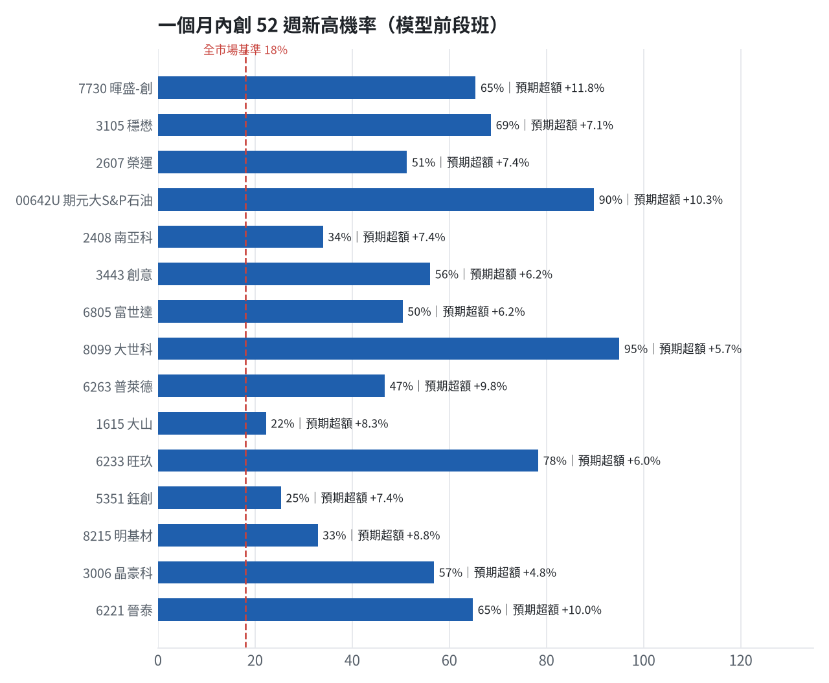
全市場一個月創新高潛力
• 掃描 711 檔上市櫃股票與 ETF
• 全市場基準創新高率 18.0%
• 模型：梯度提升樹，滾動時間外驗證
台股投資競賽 盤前報告 2026-11-02 | 17

Slide 18
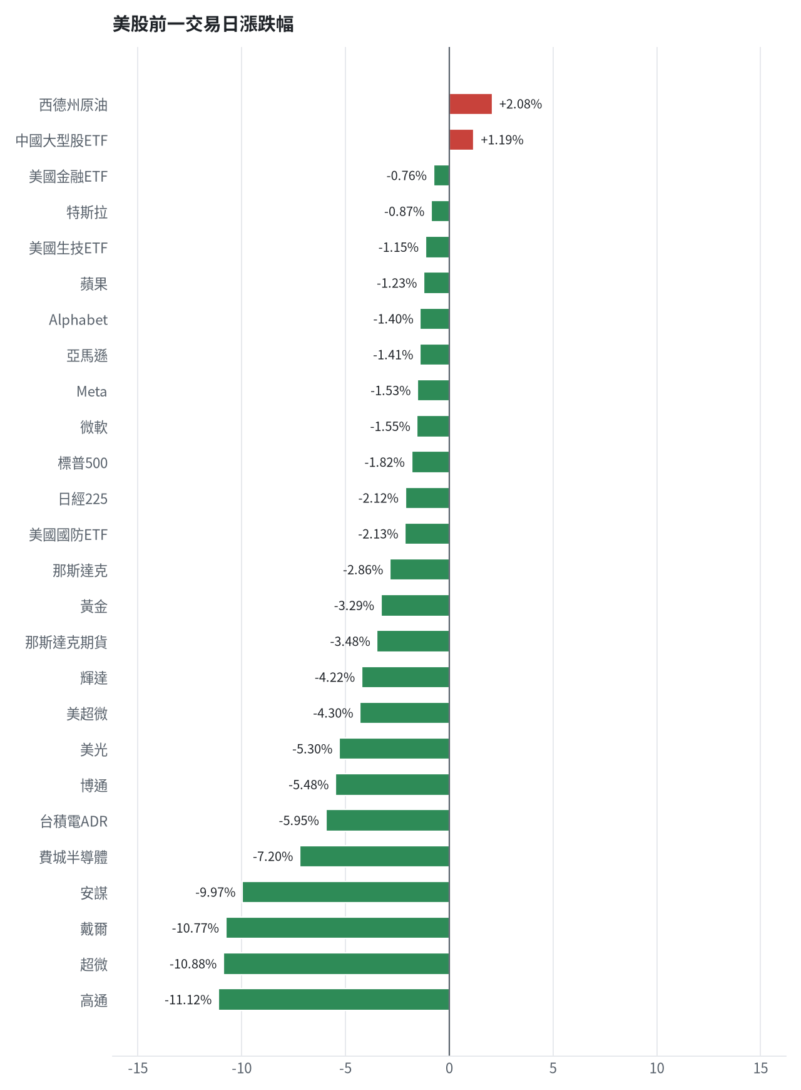
美股隔夜表現
台股投資競賽 盤前報告 2026-11-02 | 18

Slide 19
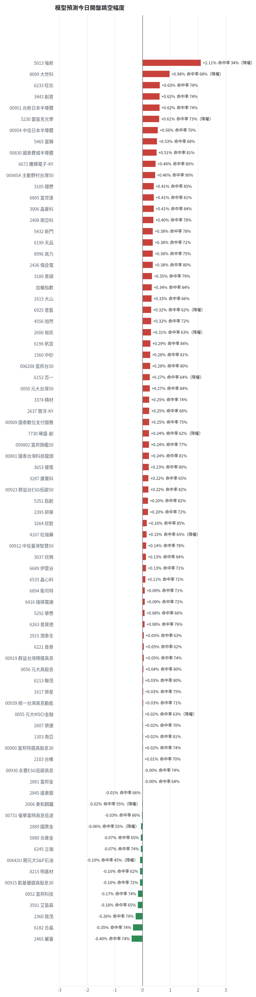
台股開盤預測（美股 → 台股）
• Ridge 迴歸：費半、那指期、台積電 ADR、VIX、匯率、產業對應美股
• 命中率＝樣本外方向命中率
• 低於 55% 或不如基準者降權
台股投資競賽 盤前報告 2026-11-02 | 19

Slide 20
交易建議總表
動作 | 標的 | 數量 | 限價 | 停損 | 金額 | 權重
賣出 | 穩健｜5880 合庫金 | 24 張 | 28.7 | - | 696,000 | -
賣出 | 穩健｜2889 國票金 | 40 張+416股 | 16.95 | - | 693,134 | -
賣出 | 穩健｜2845 遠東銀 | 36 張+71股 | 13.1 | - | 477,941 | -
賣出 | 穩健｜2915 潤泰全 | 7 張+173股 | 57.0 | - | 413,165 | -
賣出 | 進攻｜3189 景碩 | 1 張+639股 | 922.0 | - | 1,527,548 | -
賣出 | 進攻｜1560 中砂 | 1 張+91股 | 858.0 | - | 945,897 | -
賣出 | 進攻｜6196 帆宣 | 2 張+150股 | 530.0 | - | 1,152,400 | -
賣出 | 進攻｜6213 聯茂 | 1 張 | 680.0 | - | 687,000 | -
賣出 | 進攻｜2103 台橡 | 3 張 | 26.45 | - | 80,250 | -
賣出 | 穩健｜2360 致茂 | 0 張+8股 | 1735.0 | - | 14,040 | -
賣出 | 進攻｜6182 合晶 | 1 張 | 92.9 | - | 93,900 | -
賣出 | 進攻｜3037 欣興 | 0 張+570股 | 979.0 | - | 563,730 | -
賣出 | 進攻｜3264 欣銓 | 1 張 | 218.0 | - | 220,500 | -
買進 | 穩健｜1615 大山 | 18 張+470股 | 48.7 | 43.95 | 899,489 | 10.9%
台股投資競賽 盤前報告 2026-11-02 | 20

Slide 21
賣出 5880 合庫金｜24 張
賣出原因
• 換股計畫 → 獲利換股：已獲利 +68,705 元（+10.95%）先入袋；這檔一個月預期只剩 +1.23%，轉買 00915 凱基優選高股息30（預期 +4.09%）扣除換股成本後多 2.27%（門檻 1.0%），且收正報酬機率不低於原標的
為何賣這個股數
• 全數賣出 24 張（24,000 股），回收資金約 696,000 元，依分數重新配置到同一籃的買進候選（最佳替換標的 00915 凱基優選高股息30，實際買進股數受單一標的與產業上限約束，見買進明細）；部分換股會讓兩檔都表現平庸，因此一次換完
• 賣出後剩餘 0 股
台股投資競賽 盤前報告 2026-11-02 | 21

Slide 22
賣出 2889 國票金｜40 張 + 416 股
賣出原因
• 換股計畫 → 獲利換股：已獲利 +44,887 元（+6.92%）先入袋；這檔一個月預期只剩 +2.03%，轉買 00915 凱基優選高股息30（預期 +4.09%）扣除換股成本後多 1.47%（門檻 1.0%），且收正報酬機率不低於原標的
為何賣這個股數
• 全數賣出 40 張又 416 股（共 40,416 股），回收資金約 693,134 元，依分數重新配置到同一籃的買進候選（最佳替換標的 00915 凱基優選高股息30，實際買進股數受單一標的與產業上限約束，見買進明細）；部分換股會讓兩檔都表現平庸，因此一次換完
• 賣出後剩餘 0 股
台股投資競賽 盤前報告 2026-11-02 | 22

Slide 23
賣出 2845 遠東銀｜36 張 + 71 股
賣出原因
• 換股計畫 → 獲利換股：已獲利 +10,133 元（+2.17%）先入袋；這檔一個月預期只剩 +0.66%，轉買 00915 凱基優選高股息30（預期 +4.09%）扣除換股成本後多 2.84%（門檻 1.0%），且收正報酬機率不低於原標的
為何賣這個股數
• 全數賣出 36 張又 71 股（共 36,071 股），回收資金約 477,941 元，依分數重新配置到同一籃的買進候選（最佳替換標的 00915 凱基優選高股息30，實際買進股數受單一標的與產業上限約束，見買進明細）；部分換股會讓兩檔都表現平庸，因此一次換完
• 賣出後剩餘 0 股
台股投資競賽 盤前報告 2026-11-02 | 23

Slide 24
賣出 2915 潤泰全｜7 張 + 173 股
賣出原因
• 換股計畫 → 獲利換股：已獲利 +416 元（+0.10%）先入袋；這檔一個月預期只剩 +1.51%，轉買 00915 凱基優選高股息30（預期 +4.09%）扣除換股成本後多 1.99%（門檻 1.0%），且收正報酬機率不低於原標的
為何賣這個股數
• 全數賣出 7 張又 173 股（共 7,173 股），回收資金約 413,165 元，依分數重新配置到同一籃的買進候選（最佳替換標的 00915 凱基優選高股息30，實際買進股數受單一標的與產業上限約束，見買進明細）；部分換股會讓兩檔都表現平庸，因此一次換完
• 賣出後剩餘 0 股
台股投資競賽 盤前報告 2026-11-02 | 24

Slide 25
賣出 3189 景碩｜1 張 + 639 股
賣出原因
• 觸發停損：收盤 932.00 元 ≤ 停損價 999.00 元（成本 1084.26 元，損益 -14.04%）；同時風險警示：已跌破停損價 999.0（目前 932.0）：依紀律全數出場；法人近 5 日賣超 7,721 張，籌碼轉弱
為何賣這個股數
• 停損一律全數出場，避免虧損擴大；紀律優先於預測
• 賣出後剩餘 0 股
台股投資競賽 盤前報告 2026-11-02 | 25

Slide 26
賣出 1560 中砂｜1 張 + 91 股
賣出原因
• 觸發停損：收盤 867.00 元 ≤ 停損價 936.69 元（成本 1017.82 元，損益 -14.82%）；同時風險警示：已跌破停損價 936.69（目前 867.0）：依紀律全數出場；負面新聞：更正115年9月資金貸與資訊揭露明細表；股價偏弱，減碼三分之一；法人近 5 日賣超 475 張，籌碼轉弱
為何賣這個股數
• 停損一律全數出場，避免虧損擴大；紀律優先於預測
• 賣出後剩餘 0 股
台股投資競賽 盤前報告 2026-11-02 | 26

Slide 27
賣出 6196 帆宣｜2 張 + 150 股
賣出原因
• 觸發停損：收盤 536.00 元 ≤ 停損價 599.23 元（成本 634.77 元，損益 -15.56%）；同時風險警示：已跌破停損價 599.23（目前 536.0）：依紀律全數出場；單日重挫 -5.47%：先減碼三分之一，確認原因後再決定
為何賣這個股數
• 停損一律全數出場，避免虧損擴大；紀律優先於預測
• 賣出後剩餘 0 股
台股投資競賽 盤前報告 2026-11-02 | 27

Slide 28
賣出 6213 聯茂｜1 張
賣出原因
• 虧損補回計畫 → 換股：5465 富驊 扣除換股成本後的預期報酬比續抱高 4.58%（門檻 1.0%），且創新高機率不低於原標的 → 換股補回虧損較快；回收資金依綜合分數配置到買進候選，各檔仍受單一標的與產業上限約束；同時風險警示：單日重挫 -7.79%：先減碼三分之一，確認原因後再決定；法人近 5 日賣超 10,329 張，籌碼轉弱
為何賣這個股數
• 全數賣出 1 張（1,000 股），回收資金約 687,000 元，依分數重新配置到同一籃的買進候選（最佳替換標的 5465 富驊，實際買進股數受單一標的與產業上限約束，見買進明細）；部分換股會讓兩檔都表現平庸，因此一次換完
• 賣出後剩餘 0 股
台股投資競賽 盤前報告 2026-11-02 | 28

Slide 29
賣出 2103 台橡｜3 張
賣出原因
• 觸發停損：收盤 26.75 元 ≤ 停損價 27.70 元（成本 29.54 元，損益 -9.45%）；同時風險警示：已跌破停損價 27.7（目前 26.75）：依紀律全數出場；法人近 5 日賣超 1,555 張，籌碼轉弱
為何賣這個股數
• 停損一律全數出場，避免虧損擴大；紀律優先於預測
• 賣出後剩餘 0 股
台股投資競賽 盤前報告 2026-11-02 | 29

Slide 30
賣出 2360 致茂｜0 張 + 8 股
賣出原因
• 觸發停損：收盤 1755.00 元 ≤ 停損價 2069.91 元（成本 2365.62 元，損益 -25.81%）；同時風險警示：跌停（1755.0，跌停價 1755.0）：跌停鎖住時通常賣不出去；若跌停打開，依下列建議賣出；已跌破停損價 2069.91（目前 1755.0）：依紀律全數出場；負面新聞：董事會決議辦理現金增資發行普通股參與發行海外存託憑證，造成股權稀釋；股價偏弱，減碼三分之一
為何賣這個股數
• 停損一律全數出場，避免虧損擴大；紀律優先於預測
• 賣出後剩餘 0 股
台股投資競賽 盤前報告 2026-11-02 | 30

Slide 31
賣出 6182 合晶｜1 張
賣出原因
• 觸發停損：收盤 93.90 元 ≤ 停損價 97.31 元（成本 115.67 元，損益 -18.82%）；同時風險警示：已跌破停損價 97.31（目前 93.9）：依紀律全數出場；負面新聞：董事會決議發行國內第十次及第九次無擔保轉換公司債，並辦理現金增資發行新股，造成股權稀釋；股價偏弱，減碼三分之一；負面新聞：公告更正資金貸與資訊揭露明細表；股價偏弱，減碼三分之一；單日重挫 -6.57%：先減碼三分之一，確認原因後再決定
為何賣這個股數
• 停損一律全數出場，避免虧損擴大；紀律優先於預測
• 賣出後剩餘 0 股
台股投資競賽 盤前報告 2026-11-02 | 31

Slide 32
賣出 3037 欣興｜0 張 + 570 股
賣出原因
• 觸發停損：收盤 989.00 元 ≤ 停損價 1046.11 元（成本 1181.68 元，損益 -16.31%）；同時風險警示：已跌破停損價 1046.11（目前 989.0）：依紀律全數出場；法人近 5 日賣超 4,743 張，籌碼轉弱
為何賣這個股數
• 停損一律全數出場，避免虧損擴大；紀律優先於預測
• 賣出後剩餘 0 股
台股投資競賽 盤前報告 2026-11-02 | 32

Slide 33
賣出 3264 欣銓｜1 張
賣出原因
• 觸發停損：收盤 220.50 元 ≤ 停損價 229.24 元（成本 265.38 元，損益 -16.91%）；同時風險警示：已跌破停損價 229.24（目前 220.5）：依紀律全數出場；單日重挫 -6.77%：先減碼三分之一，確認原因後再決定；法人近 5 日賣超 21,817 張，籌碼轉弱
為何賣這個股數
• 停損一律全數出場，避免虧損擴大；紀律優先於預測
• 賣出後剩餘 0 股
台股投資競賽 盤前報告 2026-11-02 | 33

Slide 34
買進【穩健籃】1615 大山｜18 張 + 470 股｜限價 48.7
• 買進大山 18 張又 470 股，限價 48.7 元，因穩健分數 +0.63、月正報酬機率 63.9%，停損設於 43.95 元。
為何選擇這檔
【穩健籃】穩健分數 +0.63 達門檻（+0.20）；一個月收正報酬機率 63.9%、預期最大回檔 -8.2%，且未過熱
• 穩健模型：未來一個月收正報酬機率 63.9%（全市場基準 51.9%），預期最大回檔 -8.2%（回檔幅度排名全市場最小的前 11%）
• 持有到比賽結束（約 40 個交易日）：收正報酬機率 70.4%、預期報酬 +10.8%（模型估計，不是保證）
• 風險：60 日 β = 0.13（大盤漲跌 1% 時約變動 0.13%），日波動 4.40%
為何是這個股數
• 籃子配置：穩健籃佔目標持股 65% → 目標金額 4,828,184 元（已持有 0 元）
• 風險預算：總資產 8,253,307 元 × 每筆風險 0.8% × 信心係數 1.29（由穩健分數 +0.63 換算）= 85,174 元
• 停損距離：取 2×ATR14 = 4.74 與距 10 日低點 47.85 的距離 0.85 之較大者 = 4.74 元（進場 48.70 → 停損 43.95 元，9.7%）
• 風險法可買股數 = 85,174 ÷ 4.74 = 17,985 股
• 為補足穩健籃目標金額上調 485 股
• 進場價：穩健籃不追價：限價取預測開盤價 48.86 與前一日收盤 48.70000076293945 的較低者 = 48.7
• 取整後：18 張又 470 股（共 18,470 股），金額約 899,489 元，佔總資產 10.9%
多買／少買原因
【多買】穩健分數 +0.63 高，信心係數 1.29 ≥ 1 放大部位
【多買】一個月收正報酬機率 63.9%，可提高「正報酬晉級」機率
【多買】月營收年增 +63.4%，基本面支撐
【少買】日均波動（ATR）4.9%，波動大 → 停損距離遠 → 股數少
【少買】預期最大回檔 -8.2%，下檔風險偏大
出場計畫（賣出條件與張數）
• 停損：收盤跌破 43.95 元全數賣出 18 張又 470 股（共 18,470 股）
• 訊號轉弱（穩健分數 ≤ -0.30）先減碼一半
• 結單轉股：持有滿 10 個交易日後，綜合排名出現扣成本後預期多 1% 以上的股票就全部賣出換股；獲利已達 10% 時多 2% 就可以當天換
台股投資競賽 盤前報告 2026-11-02 | 34

Slide 35
買進【穩健籃】2436 偉詮電｜19 張 + 354 股｜限價 67.4
• 買進偉詮電 19 張又 354 股，限價 67.4 元，穩健分數 +0.53 且月營收年增 32.3%，停損設於 62.90 元。
為何選擇這檔
【穩健籃】穩健分數 +0.53 達門檻（+0.20）；一個月收正報酬機率 58.5%、預期最大回檔 -9.1%，且未過熱
• 穩健模型：未來一個月收正報酬機率 58.5%（全市場基準 51.9%），預期最大回檔 -9.1%（回檔幅度排名全市場最小的前 16%）
• 持有到比賽結束（約 40 個交易日）：收正報酬機率 62.9%、預期報酬 +7.0%（模型估計，不是保證）
• 風險：60 日 β = 1.08（大盤漲跌 1% 時約變動 1.08%），日波動 2.11%
為何是這個股數
• 籃子配置：穩健籃佔目標持股 65% → 目標金額 4,828,184 元（已持有 0 元）
• 風險預算：總資產 8,253,307 元 × 每筆風險 0.8% × 信心係數 1.16（由穩健分數 +0.53 換算）= 76,756 元
• 停損距離：取 2×ATR14 = 4.49 與距 10 日低點 66.50 的距離 0.90 之較大者 = 4.49 元（進場 67.40 → 停損 62.90 元，6.7%）
• 風險法可買股數 = 76,756 ÷ 4.49 = 17,111 股
• 為補足穩健籃目標金額上調 2,243 股
• 進場價：穩健籃不追價：限價取預測開盤價 67.66 與前一日收盤 67.4000015258789 的較低者 = 67.4
• 取整後：19 張又 354 股（共 19,354 股），金額約 1,304,460 元，佔總資產 15.8%
多買／少買原因
【多買】穩健分數 +0.53 高，信心係數 1.16 ≥ 1 放大部位
【多買】日均波動（ATR）3.3%，波動溫和 → 可承擔較多股數
【多買】月營收年增 +32.3%，基本面支撐
【少買】一個月收正報酬機率 58.5%，勝率普通
【少買】預期最大回檔 -9.1%，下檔風險偏大
出場計畫（賣出條件與張數）
• 停損：收盤跌破 62.90 元全數賣出 19 張又 354 股（共 19,354 股）
• 訊號轉弱（穩健分數 ≤ -0.30）先減碼一半
• 結單轉股：持有滿 10 個交易日後，綜合排名出現扣成本後預期多 1% 以上的股票就全部賣出換股；獲利已達 10% 時多 2% 就可以當天換
台股投資競賽 盤前報告 2026-11-02 | 35

Slide 36
買進【穩健籃】2395 研華｜1 張 + 823 股｜限價 680.0
• 買進研華 1 張又 823 股，限價 680.0 元，穩健分數 +0.52 且法人連買 5 日，停損設於 631.00 元。
為何選擇這檔
【穩健籃】穩健分數 +0.52 達門檻（+0.20）；一個月收正報酬機率 62.3%、預期最大回檔 -8.1%，且未過熱
• 穩健模型：未來一個月收正報酬機率 62.3%（全市場基準 51.9%），預期最大回檔 -8.1%（回檔幅度排名全市場最小的前 10%）
• 持有到比賽結束（約 40 個交易日）：收正報酬機率 60.4%、預期報酬 +4.6%（模型估計，不是保證）
• 風險：60 日 β = 0.80（大盤漲跌 1% 時約變動 0.80%），日波動 1.43%
為何是這個股數
• 籃子配置：穩健籃佔目標持股 65% → 目標金額 4,828,184 元（已持有 0 元）
• 風險預算：總資產 8,253,307 元 × 每筆風險 0.8% × 信心係數 1.15（由穩健分數 +0.52 換算）= 76,013 元
• 停損距離：取 2×ATR14 = 48.71 與距 10 日低點 656.00 的距離 24.00 之較大者 = 48.71 元（進場 680.00 → 停損 631.00 元，7.2%）
• 風險法可買股數 = 76,013 ÷ 48.71 = 1,560 股
• 為補足穩健籃目標金額上調 264 股
• 進場價：穩健籃不追價：限價取預測開盤價 681.39 與前一日收盤 680.0 的較低者 = 680.0
• 取整後：1 張又 823 股（共 1,823 股），金額約 1,239,640 元，佔總資產 15.0%
多買／少買原因
【多買】穩健分數 +0.52 高，信心係數 1.15 ≥ 1 放大部位
【多買】法人連續買超 5 日，籌碼穩定
【多買】一個月收正報酬機率 62.3%，可提高「正報酬晉級」機率
【多買】月營收年增 +73.1%，基本面支撐
【少買】日均波動（ATR）3.6%，波動大 → 停損距離遠 → 股數少
【少買】預期最大回檔 -8.1%，下檔風險偏大
出場計畫（賣出條件與張數）
• 停損：收盤跌破 631.00 元全數賣出 1 張又 823 股（共 1,823 股）
• 訊號轉弱（穩健分數 ≤ -0.30）先減碼一半
• 結單轉股：持有滿 10 個交易日後，綜合排名出現扣成本後預期多 1% 以上的股票就全部賣出換股；獲利已達 10% 時多 2% 就可以當天換
台股投資競賽 盤前報告 2026-11-02 | 36

Slide 37
買進【穩健籃】2606 裕民｜18 張 + 208 股｜限價 76.0
• 買進裕民 18 張又 208 股，限價 76.0 元，穩健分數 +0.49 且正報酬機率 62.1%，停損設於 71.50 元。
為何選擇這檔
【穩健籃】穩健分數 +0.49 達門檻（+0.20）；一個月收正報酬機率 62.1%、預期最大回檔 -7.5%，且未過熱
• 穩健模型：未來一個月收正報酬機率 62.1%（全市場基準 51.9%），預期最大回檔 -7.5%（回檔幅度排名全市場最小的前 7%）
• 持有到比賽結束（約 40 個交易日）：收正報酬機率 59.0%、預期報酬 +4.2%（模型估計，不是保證）
• 風險：60 日 β = 0.01（大盤漲跌 1% 時約變動 0.01%），日波動 1.68%
為何是這個股數
• 籃子配置：穩健籃佔目標持股 65% → 目標金額 4,828,184 元（已持有 0 元）
• 風險預算：總資產 8,253,307 元 × 每筆風險 0.8% × 信心係數 1.11（由穩健分數 +0.49 換算）= 73,372 元
• 停損距離：取 2×ATR14 = 3.80 與距 10 日低點 71.60 的距離 4.40 之較大者 = 4.40 元（進場 76.00 → 停損 71.50 元，5.8%）
• 風險法可買股數 = 73,372 ÷ 4.40 = 16,675 股
• 為補足穩健籃目標金額上調 1,533 股
• 進場價：穩健籃不追價：限價取預測開盤價 76.24 與前一日收盤 76.0 的較低者 = 76.0
• 取整後：18 張又 208 股（共 18,208 股），金額約 1,383,808 元，佔總資產 16.8%
多買／少買原因
【多買】穩健分數 +0.49 高，信心係數 1.11 ≥ 1 放大部位
【多買】日均波動（ATR）2.5%，波動溫和 → 可承擔較多股數
【多買】法人連續買超 3 日，籌碼穩定
【多買】一個月收正報酬機率 62.1%，可提高「正報酬晉級」機率
【多買】月營收年增 +25.7%，基本面支撐
【少買】預期最大回檔 -7.5%，下檔風險偏大
出場計畫（賣出條件與張數）
• 停損：收盤跌破 71.50 元全數賣出 18 張又 208 股（共 18,208 股）
• 訊號轉弱（穩健分數 ≤ -0.30）先減碼一半
• 結單轉股：持有滿 10 個交易日後，綜合排名出現扣成本後預期多 1% 以上的股票就全部賣出換股；獲利已達 10% 時多 2% 就可以當天換
台股投資競賽 盤前報告 2026-11-02 | 37

Slide 38
買進【進攻籃】7730 暉盛-創｜2 張 + 126 股｜限價 227.0
• 買進暉盛-創 2 張又 126 股，限價 227.0 元，綜合分數 +0.78、創新高機率 65.4%，停損設於 204.00 元。
為何選擇這檔
【進攻籃】綜合分數 +0.78 達門檻（+0.30）；一個月模型預期超額報酬排名全市場前 0%、創新高機率 65.4%
• 一個月模型：創 52 週新高機率 65.4%（全市場基準 18.0%，排名前 5%），預期超額報酬 +11.83%（排名前 0%）
• 距 52 週高點 -10.9%（52 週高 252.5，現價 225.0）
• 動能：近 20 日 +28.9%、近 60 日 +56.5%，相對大盤 20 日 +34.0%、60 日 +51.6%
為何是這個股數
• 籃子配置：進攻籃佔目標持股 35% → 目標金額 2,599,792 元（已持有 551,177 元）
• 風險預算：總資產 8,253,307 元 × 每筆風險 0.8% × 信心係數 1.47（由綜合分數 +0.78 換算）= 97,059 元
• 停損距離：取 2×ATR14 = 32.29 與距 10 日低點 188.00 的距離 39.00 之較大者，但不超過進場價 10%（22.70） = 22.70 元（進場 227.00 → 停損 204.00 元，10.0%）
• 風險法可買股數 = 97,059 ÷ 22.70 = 4,276 股
• 進攻籃合計超過籃子上限，等比例下修 2,149 股
• 進場價：限價 = 預測開盤價 225.55 × (1 + 0.5%) = 227.0，提高成交機率
• 取整後：2 張又 126 股（共 2,126 股），金額約 482,602 元，佔總資產 5.8%
多買／少買原因
【多買】綜合分數 +0.78 高，信心係數 1.47 ≥ 1 放大部位
【多買】一個月內創新高機率 65.4%，勝率高可多配置
【多買】月營收年增 +64.4%，基本面支撐
【少買】日均波動（ATR）7.2%，波動大 → 停損距離遠 → 股數少
【少買】此檔開盤預測模型回測命中率未達門檻，預測權重已降低
出場計畫（賣出條件與張數）
• 一個月目標：突破 52 週高點 252.5 元（距現價 10.9%）即確認創新高，續抱讓獲利奔跑
• 停損：收盤跌破 204.00 元全數賣出 2 張又 126 股（共 2,126 股）
• 訊號轉弱（綜合分數 ≤ -0.30）先減碼一半
台股投資競賽 盤前報告 2026-11-02 | 38

Slide 39
買進【進攻籃】3105 穩懋｜0 張 + 819 股｜限價 584.0
• 買進穩懋 819 股，限價 584.0 元，綜合分數 +0.77 且 Q3 獲利年增 80%，停損設於 525.00 元。
為何選擇這檔
【進攻籃】綜合分數 +0.77 達門檻（+0.30）；一個月模型預期超額報酬排名全市場前 8%、創新高機率 68.6%
• 一個月模型：創 52 週新高機率 68.6%（全市場基準 18.0%，排名前 5%），預期超額報酬 +7.13%（排名前 8%）
• 距 52 週高點 -9.3%（52 週高 637.0，現價 578.0）
• 動能：近 20 日 +17.2%、近 60 日 +96.3%，相對大盤 20 日 +22.3%、60 日 +91.4%
為何是這個股數
• 籃子配置：進攻籃佔目標持股 35% → 目標金額 2,599,792 元（已持有 551,177 元）
• 風險預算：總資產 8,253,307 元 × 每筆風險 0.8% × 信心係數 1.46（由綜合分數 +0.77 換算）= 96,234 元
• 停損距離：取 2×ATR14 = 82.71 與距 10 日低點 454.00 的距離 130.00 之較大者，但不超過進場價 10%（58.40） = 58.40 元（進場 584.00 → 停損 525.00 元，10.0%）
• 風險法可買股數 = 96,234 ÷ 58.40 = 1,648 股
• 進攻籃合計超過籃子上限，等比例下修 828 股
• 進場價：限價 = 預測開盤價 580.37 × (1 + 0.5%) = 584.0，提高成交機率
• 取整後：819 股（零股），金額約 478,296 元，佔總資產 5.8%
多買／少買原因
【多買】綜合分數 +0.77 高，信心係數 1.46 ≥ 1 放大部位
【多買】一個月內創新高機率 68.6%，勝率高可多配置
【多買】月營收年增 +30.0%，基本面支撐
【少買】日均波動（ATR）7.2%，波動大 → 停損距離遠 → 股數少
出場計畫（賣出條件與張數）
• 一個月目標：突破 52 週高點 637.0 元（距現價 9.3%）即確認創新高，續抱讓獲利奔跑
• 停損：收盤跌破 525.00 元全數賣出 819 股（零股）
• 訊號轉弱（綜合分數 ≤ -0.30）先減碼一半
台股投資競賽 盤前報告 2026-11-02 | 39

Slide 40
買進【進攻籃】2607 榮運｜9 張｜限價 58.5
• 買進榮運 9 張，限價 58.5 元，綜合分數 +0.72、營收年增 64.7%，受流動性上限限制買 9 張，停損設於 54.50 元。
為何選擇這檔
【進攻籃】綜合分數 +0.72 達門檻（+0.30）；一個月模型預期超額報酬排名全市場前 7%、創新高機率 51.3%
• 一個月模型：創 52 週新高機率 51.3%（全市場基準 18.0%，排名前 9%），預期超額報酬 +7.41%（排名前 7%）
• 距 52 週高點 -4.4%（52 週高 60.8，現價 58.1）
• 動能：近 20 日 +9.4%、近 60 日 +23.2%，相對大盤 20 日 +14.5%、60 日 +18.4%
為何是這個股數
• 籃子配置：進攻籃佔目標持股 35% → 目標金額 2,599,792 元（已持有 551,177 元）
• 風險預算：總資產 8,253,307 元 × 每筆風險 0.8% × 信心係數 1.40（由綜合分數 +0.72 換算）= 92,189 元
• 停損距離：取 2×ATR14 = 2.86 與距 10 日低點 54.60 的距離 3.90 之較大者 = 3.90 元（進場 58.50 → 停損 54.50 元，6.7%）
• 風險法可買股數 = 92,189 ÷ 3.90 = 23,638 股
• 受「流動性上限（20 日均量 912 張 × 2%）」限制，下修至 18,245 股
• 進攻籃合計超過籃子上限，等比例下修 9,171 股
• 受可用資金限制，實際買 9,000 股
• 進場價：限價 = 預測開盤價 58.11 × (1 + 0.5%) = 58.5，提高成交機率
• 取整後：9 張（9,000 股），金額約 526,500 元，佔總資產 6.4%
• 零股 73 股只有 4,270 元，低於 14,035 元會被最低手續費 20 元拉高費率（約 0.47%），所以不買零股
多買／少買原因
【多買】綜合分數 +0.72 高，信心係數 1.40 ≥ 1 放大部位
【多買】日均波動（ATR）2.5%，波動溫和 → 可承擔較多股數
【多買】法人連續買超 3 日，籌碼穩定
【多買】月營收年增 +64.7%，基本面支撐
【少買】成交量不足，為避免衝擊價格而少買
【少買】一個月內創新高機率 51.3%，勝率普通故保守配置
出場計畫（賣出條件與張數）
• 一個月目標：突破 52 週高點 60.8 元（距現價 4.4%）即確認創新高，續抱讓獲利奔跑
• 停損：收盤跌破 54.50 元全數賣出 9 張（9,000 股）
• 訊號轉弱（綜合分數 ≤ -0.30）先減碼一半
台股投資競賽 盤前報告 2026-11-02 | 40

Slide 41
買進【進攻籃】2408 南亞科｜0 張 + 978 股｜限價 459.0
• 買進南亞科 978 股，限價 459.0 元，綜合分數 +0.69 且營收大增 576.6%，停損設於 413.00 元。
為何選擇這檔
【進攻籃】綜合分數 +0.69 達門檻（+0.30）；一個月模型預期超額報酬排名全市場前 6%、創新高機率 34.0%
• 一個月模型：創 52 週新高機率 34.0%（全市場基準 18.0%，排名前 17%），預期超額報酬 +7.44%（排名前 6%）
• 距 52 週高點 -20.1%（52 週高 569.0，現價 454.5）
• 動能：近 20 日 -10.2%、近 60 日 +26.1%，相對大盤 20 日 -5.1%、60 日 +21.2%
為何是這個股數
• 籃子配置：進攻籃佔目標持股 35% → 目標金額 2,599,792 元（已持有 551,177 元）
• 風險預算：總資產 8,253,307 元 × 每筆風險 0.8% × 信心係數 1.37（由綜合分數 +0.69 換算）= 90,291 元
• 停損距離：取 2×ATR14 = 58.71 與距 10 日低點 412.00 的距離 47.00 之較大者，但不超過進場價 10%（45.90） = 45.90 元（進場 459.00 → 停損 413.00 元，10.0%）
• 風險法可買股數 = 90,291 ÷ 45.90 = 1,967 股
• 進攻籃合計超過籃子上限，等比例下修 989 股
• 進場價：限價 = 預測開盤價 456.3 × (1 + 0.5%) = 459.0，提高成交機率
• 取整後：978 股（零股），金額約 448,902 元，佔總資產 5.4%
多買／少買原因
【多買】綜合分數 +0.69 高，信心係數 1.37 ≥ 1 放大部位
【多買】月營收年增 +576.6%，基本面支撐
【少買】日均波動（ATR）6.5%，波動大 → 停損距離遠 → 股數少
【少買】一個月內創新高機率 34.0%，勝率普通故保守配置
出場計畫（賣出條件與張數）
• 一個月目標：突破 52 週高點 569.0 元（距現價 20.1%）即確認創新高，續抱讓獲利奔跑
• 停損：收盤跌破 413.00 元全數賣出 978 股（零股）
• 訊號轉弱（綜合分數 ≤ -0.30）先減碼一半
台股投資競賽 盤前報告 2026-11-02 | 41

Slide 42
買進【進攻籃】3591 艾笛森｜14 張 + 704 股｜限價 26.95
• 加碼買進艾笛森 14 張又 704 股，限價 26.95 元，綜合分數 +0.58 且營收年增 40.6%，停損設於 24.25 元。
為何選擇這檔
【進攻籃】綜合分數 +0.58 達門檻（+0.30）；一個月模型預期超額報酬排名全市場前 1%、創新高機率 24.8%
• 一個月模型：創 52 週新高機率 24.8%（全市場基準 18.0%，排名前 22%），預期超額報酬 +10.67%（排名前 1%）
• 距 52 週高點 -22.0%（52 週高 33.34，現價 26.0）
• 動能：近 20 日 +6.8%、近 60 日 +9.7%，相對大盤 20 日 +12.2%、60 日 +3.8%
為何是這個股數
• 籃子配置：進攻籃佔目標持股 35% → 目標金額 2,599,792 元（已持有 551,177 元）
• 風險預算：總資產 8,253,307 元 × 每筆風險 0.8% × 信心係數 1.23（由綜合分數 +0.58 換算）= 80,965 元
• 停損距離：取 2×ATR14 = 2.90 與距 10 日低點 25.30 的距離 1.65 之較大者，但不超過進場價 10%（2.70） = 2.70 元（進場 26.95 → 停損 24.25 元，10.0%）
• 風險法可買股數 = 80,965 ÷ 2.70 = 30,043 股
• 受「流動性上限（20 日均量 1,478 張 × 2%）」限制，下修至 29,567 股
• 進攻籃合計超過籃子上限，等比例下修 14,862 股
• 進場價：限價 = 預測開盤價 26.8 × (1 + 0.5%) = 26.95，提高成交機率
• 取整後：14 張又 704 股（共 14,704 股），金額約 396,273 元，佔總資產 4.8%
多買／少買原因
【多買】綜合分數 +0.58 高，信心係數 1.23 ≥ 1 放大部位
【多買】月營收年增 +40.6%，基本面支撐
【少買】日均波動（ATR）5.4%，波動大 → 停損距離遠 → 股數少
【少買】成交量不足，為避免衝擊價格而少買
【少買】一個月內創新高機率 24.8%，勝率普通故保守配置
出場計畫（賣出條件與張數）
• 一個月目標：突破 52 週高點 33.34 元（距現價 22.0%）即確認創新高，續抱讓獲利奔跑
• 停損：收盤跌破 24.25 元全數賣出 14 張又 704 股（共 14,704 股）
• 訊號轉弱（綜合分數 ≤ -0.30）先減碼一半
台股投資競賽 盤前報告 2026-11-02 | 42

Slide 43
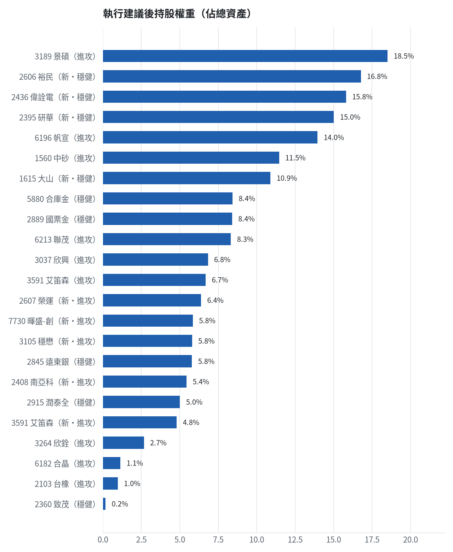
執行後持股配置
• 期貨戶轉入證券戶：675,300 元
台股投資競賽 盤前報告 2026-11-02 | 43

Slide 44
競賽規則檢查
項目 | 結果 | 說明
禁止交易權證 | 通過 | 無權證標的
目前持股率 ≥ 70% | 通過 | 目前 98.3%（每日收盤檢查，未達扣報酬率 0.2%）
執行建議後持股率 ≥ 70% | 通過 | 預估 94.4%（目標 90%）；注意只算實際成交，掛單未成交不算
交易過的標的 ≥ 5（每日收盤追蹤） | 通過 | 已成交 15 檔＋本次建議 = 23 檔；執行後持有 9 檔（未達每次扣報酬率 0.2%）
總交易筆數 ≥ 10 | 通過 | 累計 90 筆＋本次建議 22 筆 = 112 筆；剩餘 20 個交易日
融資借款在自訂上限內 | 通過 | 融資借款 0 元 / 上限 2,475,992 元（總資產 30%）
累積報酬為正（才列入排名） | 注意 | 目前累積報酬 -17.47%
台股投資競賽 盤前報告 2026-11-02 | 44

Slide 45
模型健康度與調整 Agent
指標 | 樣本 | 表現
大盤隔夜跳空命中率 | 32 | 87.5%
個股隔夜跳空命中率 | 1228 | 72.8%
一個月推薦實際超額報酬 | 1150 | +1.12%
一個月推薦實際創新高比例 | 1150 | 45.6%
回測：前 20 名創新高率 / 基準 | 4 | 86.7% / 30.2%
回測：前 20 名月超額報酬 | 4 | +6.42%
• 目前未偵測到重大失誤，參數維持不變
台股投資競賽 盤前報告 2026-11-02 | 45

Slide 46
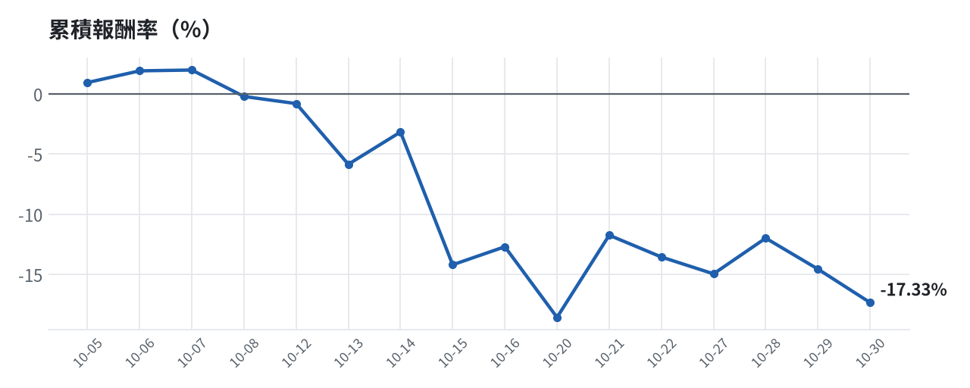
累積報酬走勢
台股投資競賽 盤前報告 2026-11-02 | 46

